Slide 1

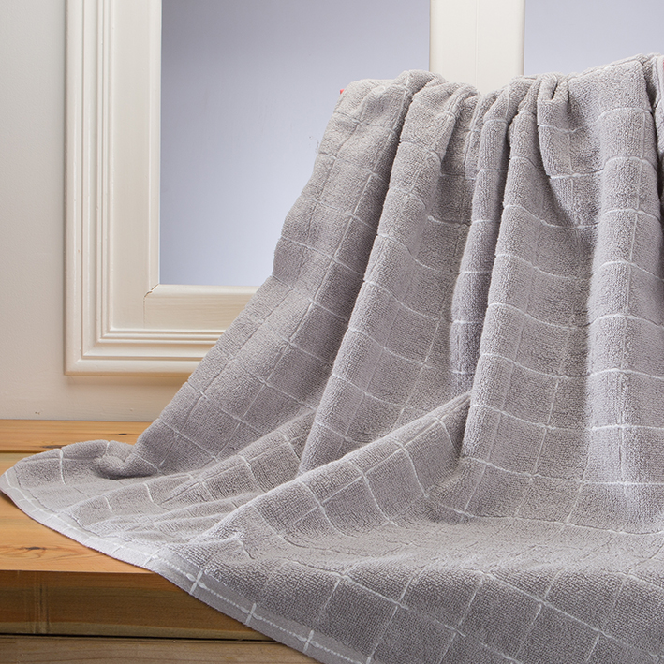
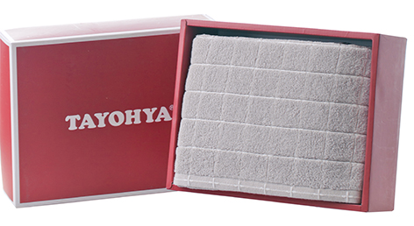
优质疆棉，
柔软吸水
市场参考价： 218.00
批发价： 100.00
线结-新疆棉单浴巾礼盒/灰色TA070102006ZZ
规格：78×145cm
材质：100%棉
装箱明细：8pcs/箱
采用优质的新疆棉，织造出的毛巾能够从根本上保障产品柔软，蓬松，吸水性强。
加工过程不掺入任何助剂，让娇嫩肌肤远离污染！

